Slide 1



University Trend
Anna Lamboglia
Raffaella Perrot
Fausto Ricchiuti
07 / 06 / 2022

Slide 2
University Trend
Anna Lamboglia
Raffaella Perrot
Fausto Ricchiuti
07 / 06 / 2022

Slide 3

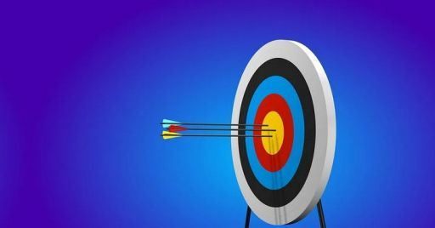
Obiettivi :
- 1 Descrivere gli attuali trend di Carriera Universitaria
- 2 Descrivere la distribuzione degli Studenti Fuori Sede
- 3 Prevedere i futuri trend di Immatricolazione

Slide 4




Fonti :
- 1 MIUR ( ustat.miur.it/opendata )
- 2 AlmaLaurea ( almalaurea.it/universita/statistiche/occupazione )
- 3 ISTAT ( dati.istat.it/popolazione)

Slide 5




Strumenti :
- 1 MongoDB
- 2 Python
- 3 Excel

Slide 6




Strumenti :
- 1 MongoDB
- 2 Apache Spark
- 3 Python
- 4 Excel
Trend Carriera Universitaria

Slide 7
Trend Carriera Universitaria

Slide 8
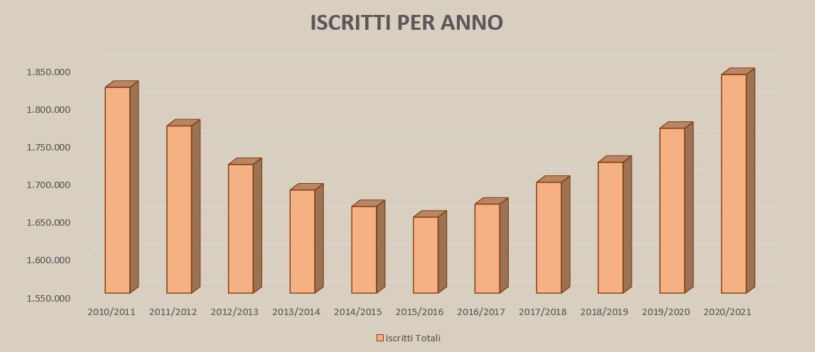
Trend Carriera Universitaria

Slide 10
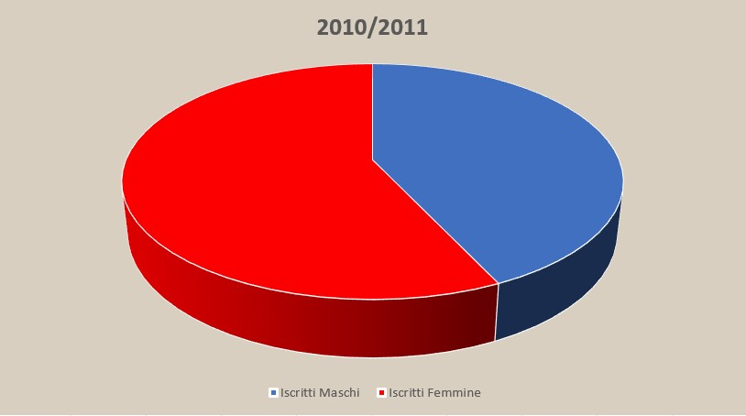
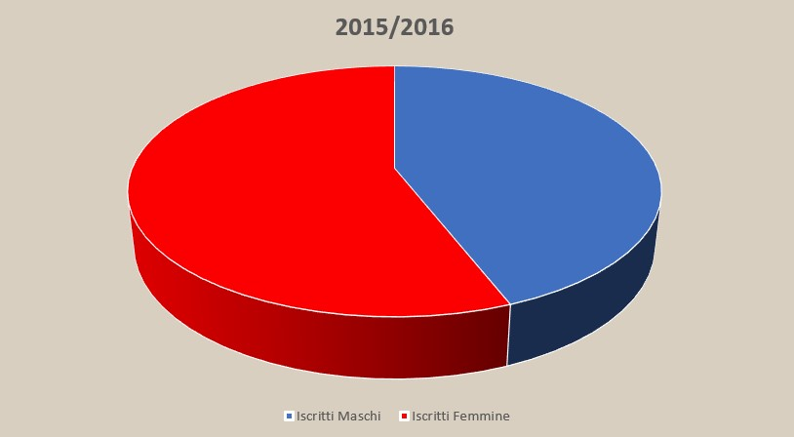
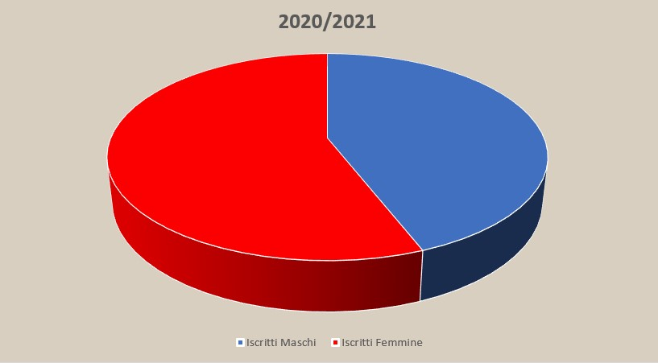
Trend Carriera Universitaria
Distinzione per Sesso:
2010/2011
Maschi: 43,01%
Femmine: 56,99%
2015/2016
Maschi: 44,05%
Femmine: 55,95%
2020/2021
Maschi: 44,06%
Femmine: 55,94%

Slide 11
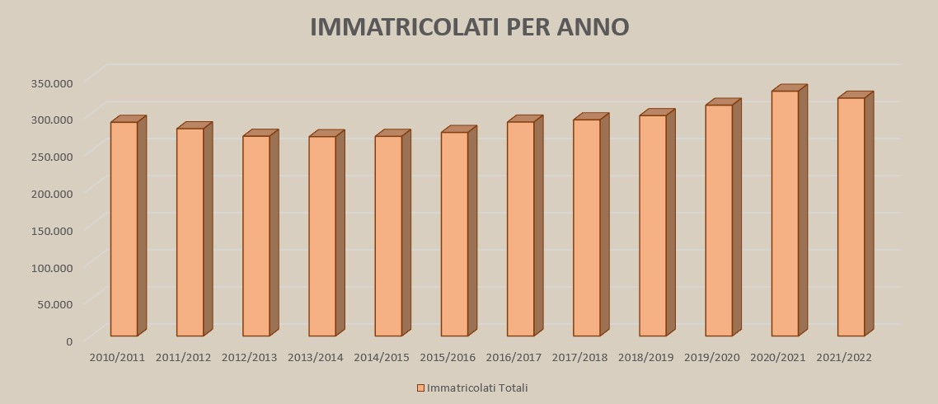
Trend Carriera Universitaria

Slide 13
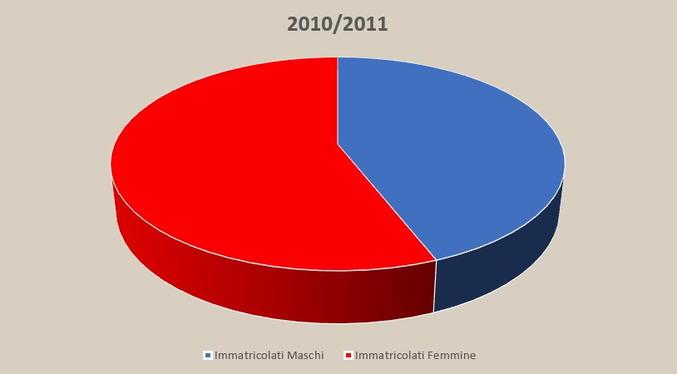
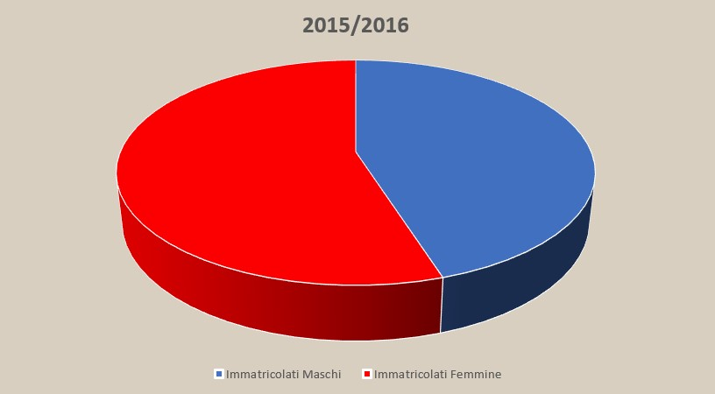
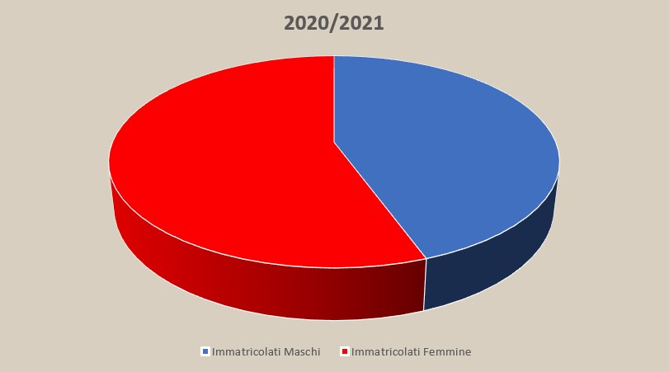
Trend Carriera Universitaria
Distinzione per Sesso:
2010/2011
Maschi: 44,04%
Femmine: 55,96%
2015/2016
Maschi: 45,07%
Femmine: 54,93%
2020/2021
Maschi: 44,27%
Femmine: 55,63%

Slide 14
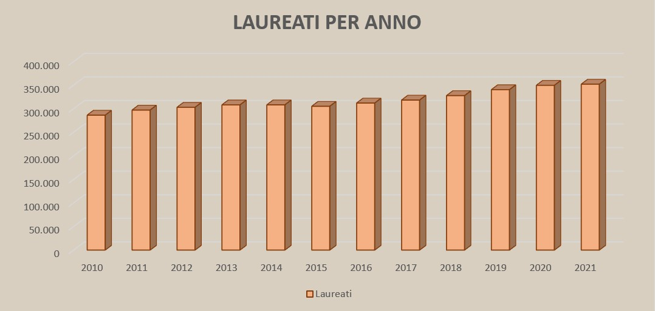
Trend Carriera Universitaria

Slide 16


Slide 17
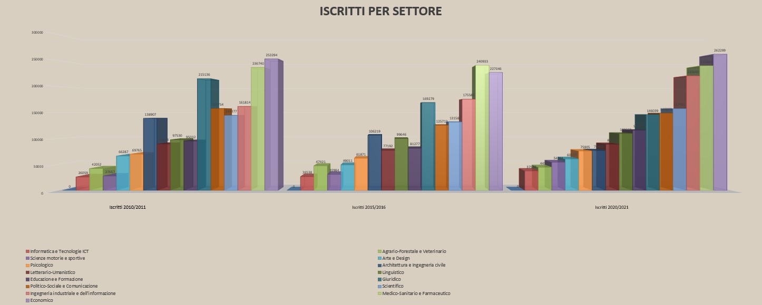

Slide 19
Trend Carriera Universitaria
Top Settori 2020/2021 :
- 1 Economico
- 2 Medico-Sanitario e Farmaceutico
- 3 Ingegneria Industriale e dell’Informazione

Slide 20
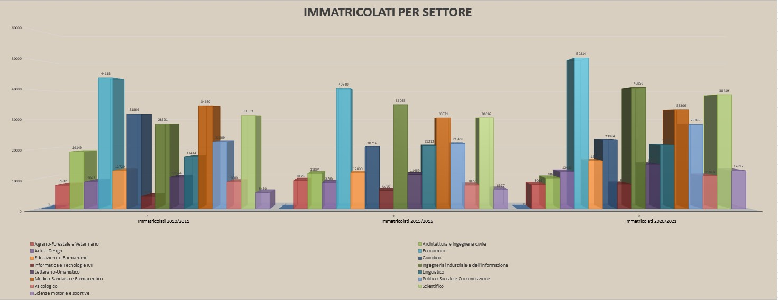
Trend Carriera Universitaria

Slide 22
Trend Carriera Universitaria
Top Settori 2020/2021 :
- 1 Economico
- 2 Ingegneria Industriale e dell’Informazione
- 3 Architettura e Ingegneria Civile

Slide 23
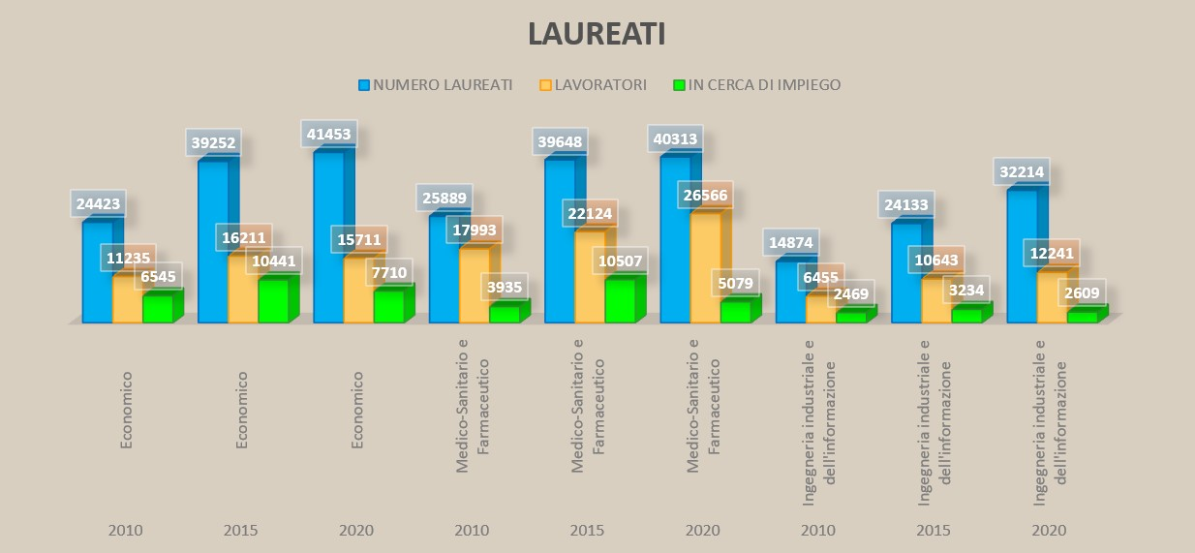
Trend Carriera Universitaria

Slide 24



Trend Studenti Fuori Sede

Slide 25
Trend Studenti Fuorisede

Slide 26
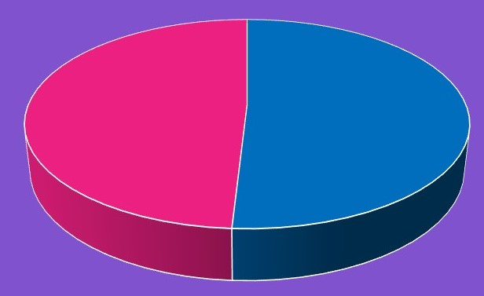
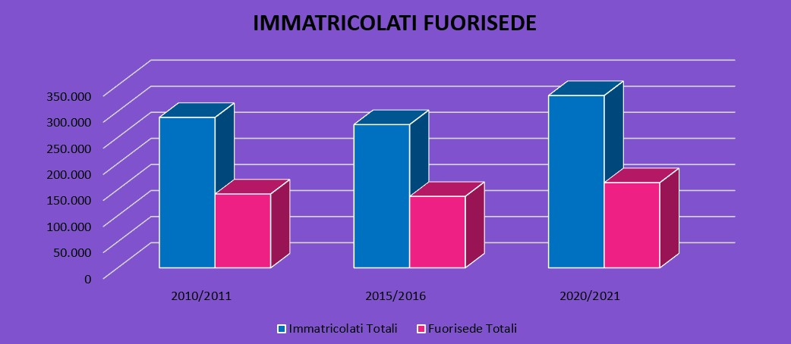
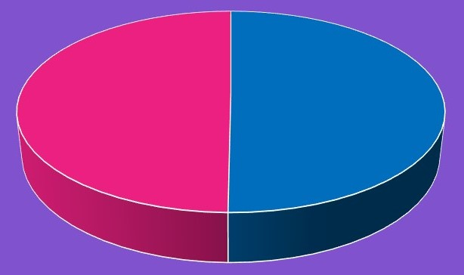
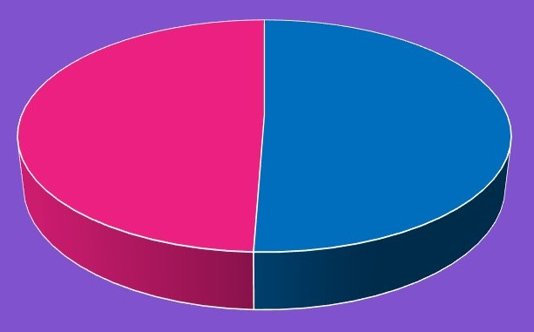
2010/2011
Non Fuori Sede: 50,91%
Fuori Sede: 49,09%
2015/2016
Non Fuori Sede: 50,18%
Fuori Sede: 49,82%
Trend Studenti Fuorisede
2020/2021
Non Fuori Sede: 50,59%
Fuori Sede: 49,41%

Slide 27
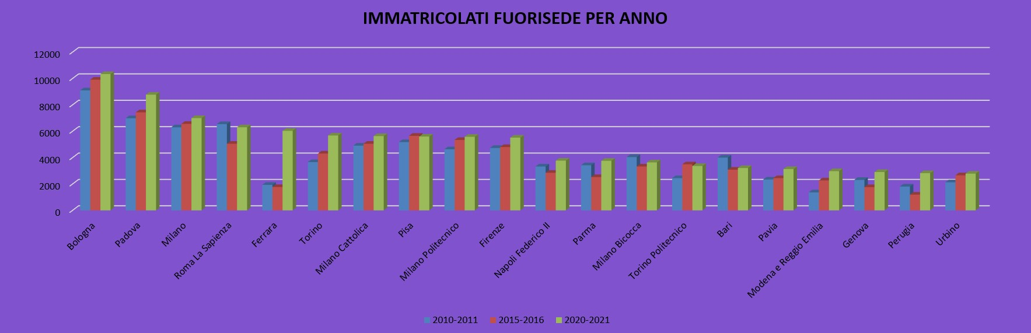
Trend Studenti Fuorisede
2010/2011
Non Fuori Sede: 50,91%
Fuori Sede: 49,09%
2010/2011
Non Fuori Sede: 50,91%
Fuori Sede: 49,09%
2010/2011
Non Fuori Sede: 50,91%
Fuori Sede: 49,09%

Slide 29
Trend Studenti Fuorisede
Atenei di Interesse :
- 1 Bologna
- 2 Milano
- 3 Roma La Sapienza
- 4 Napoli Federico II

Slide 30
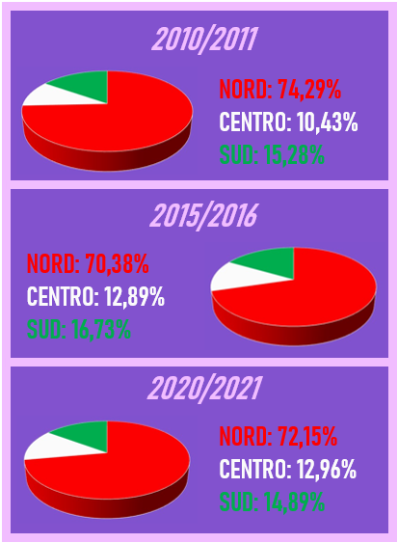
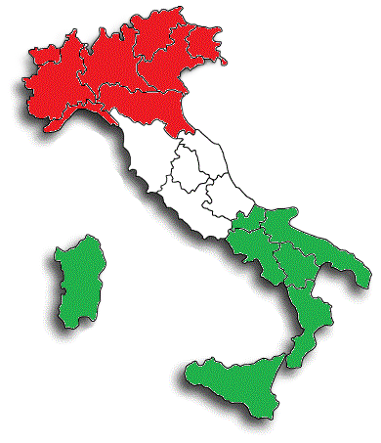


Trend Studenti Fuorisede
Atenei di Interesse :
- 1 Bologna
- 2 Milano
- 3 Roma La Sapienza
- 4 Napoli Federico II

Slide 31
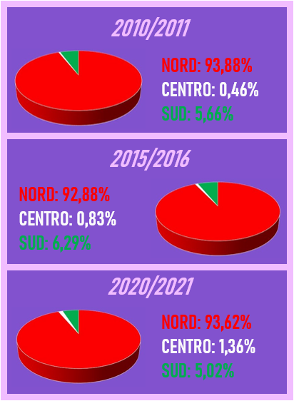

Trend Studenti Fuorisede

Slide 32
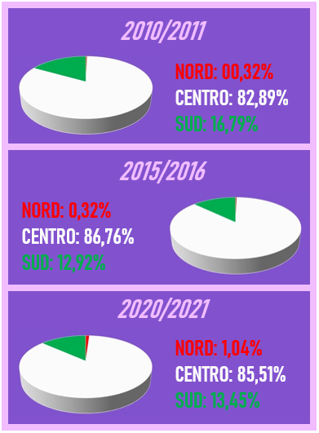

Trend Studenti Fuorisede

Slide 33
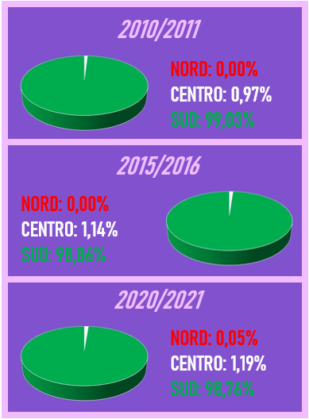
Trend Studenti Fuorisede

Slide 34
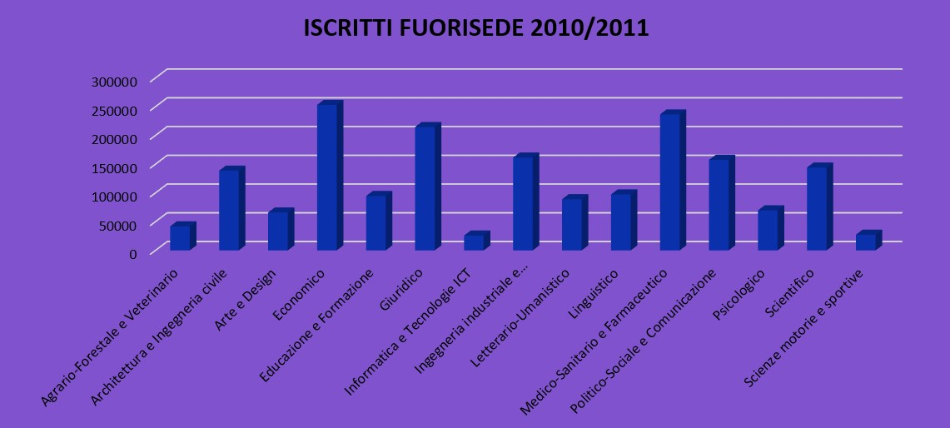



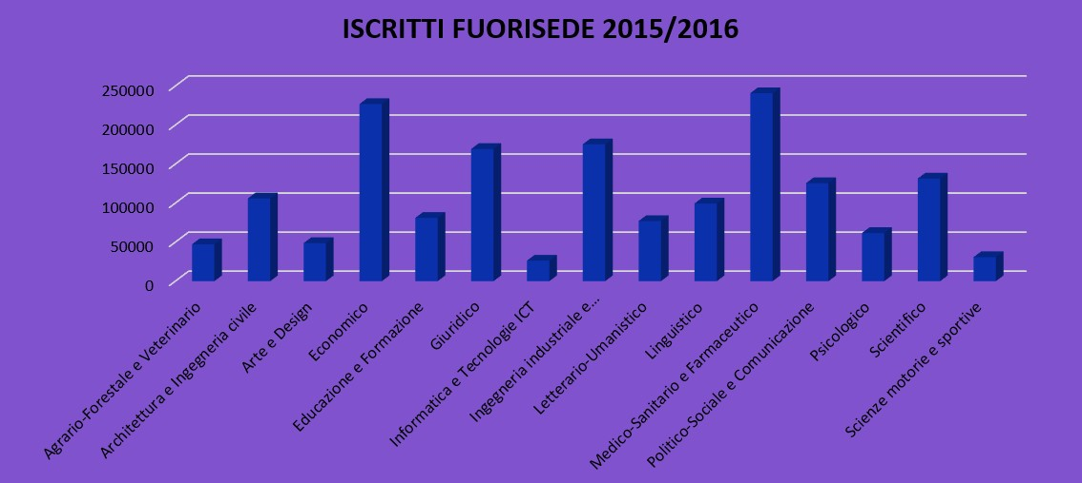
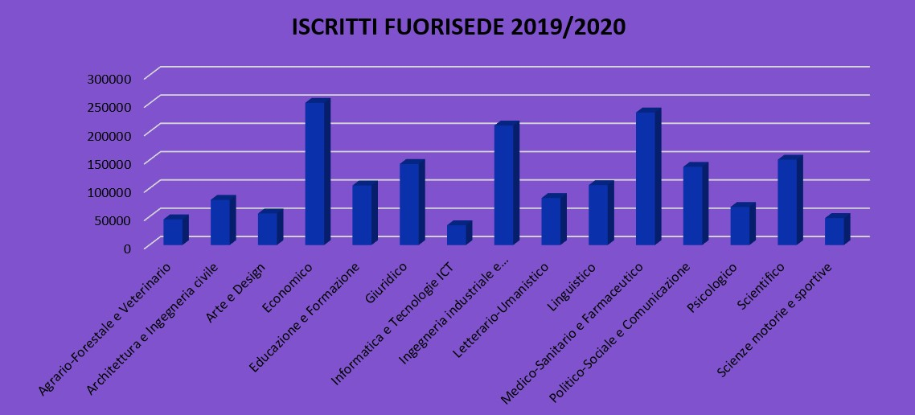
Trend Studenti Fuori Sede
Trend Future Immatricolazioni

Slide 35
Trend Future Immatricolazioni

Slide 36
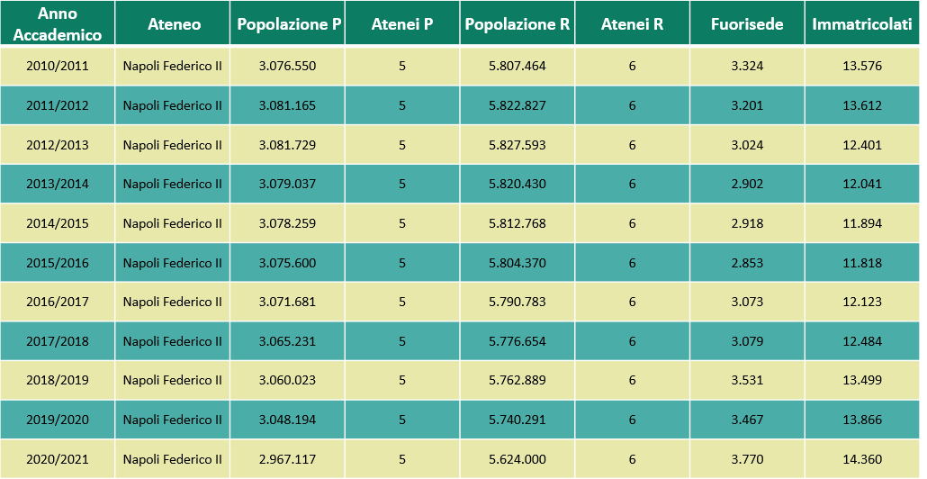
Features :
- Anno Accademico
- Ateneo
- Popolazione P
- Atenei P
- Popolazione R
- Atenei R
- Fuorisede
- Immatricolati
Trend Future Immatricolazioni

Slide 37
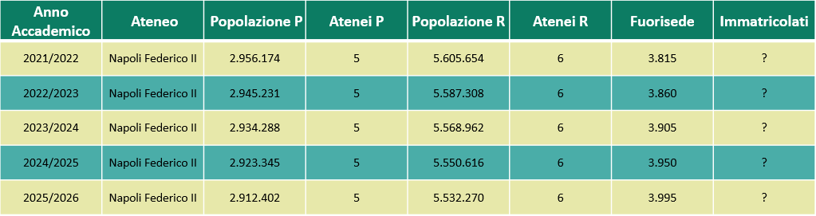

$$Δx=\frac{\sum_{i=1}^{n−1}{x_{i+1}}−x_{i}}{n−1}$$
Trend Future Immatricolazioni
Features :
- Anno Accademico
- Ateneo
- Popolazione P
- Atenei P
- Popolazione R
- Atenei R
- Fuorisede
- Immatricolati
es. Calcolo ΔPopolazioneP :
$$ΔP=\frac{\left(P_{2011/2012}−P_{2010/2011}\right)+ … +(P_{2020/2021}−P_{2019/2020})}{10}=$$
$$=\frac{\left(3.081.165−3.076.550\right)+ … +(2.967.117−3.048.194)}{10}=$$
$$=\frac{4.615−81.017}{10}= \text{−10.943}$$
$P_{2021/2022}=P_{2020/2021}+ΔP=2.967.117 −10.943=2.956.174$
$P_{2022/2023}=P_{2020/2021}+2ΔP=2.967.117 −21.886=2.945.231$
$P_{2023/2024}=P_{2020/2021}+3ΔP=2.967.117 −32.829=2.934.288$
$P_{2024/2025}=P_{2020/2021}+4ΔP=2.967.117 −43.772=2.923.345$
$P_{2025/2026}=P_{2020/2021}+5ΔP=2.967.117 −54.715=2.912.402$

Slide 38
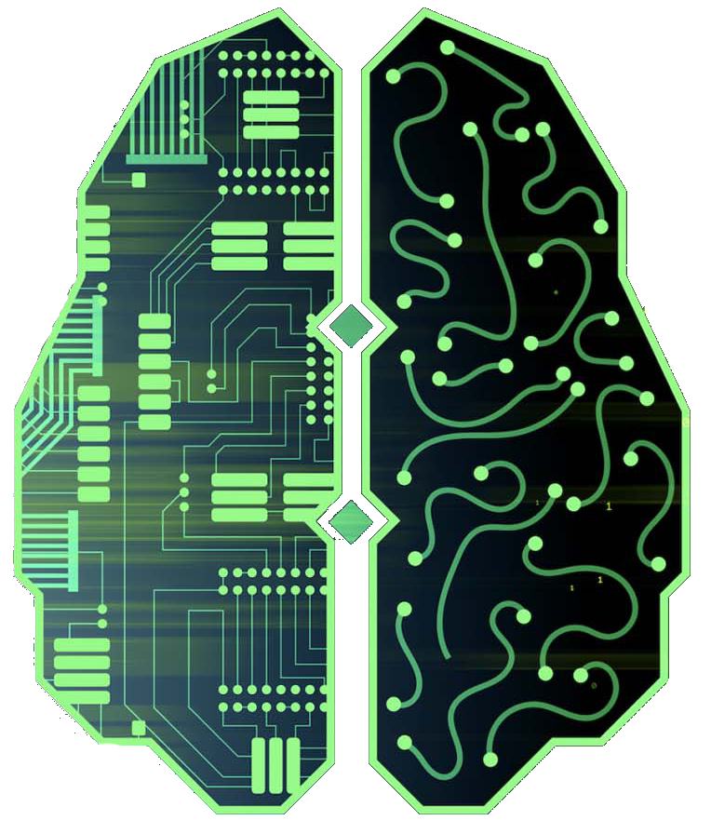
Machine Learning Model
Trend Future Immatricolazioni
- SciKit-Learn
- ExtraTreesRegressor
- 400 Estimators

Slide 39
Trend Future Immatricolazioni
1) Validation :
- Mean Absolute Error ( MAE ) = 131,534
- Coefficient of Determination ( R ²) = 0,996
Machine Learning Model
- SciKit-Learn
- ExtraTreesRegressor
- 400 Estimators
2) Test :
- Mean Absolute Error ( MAE ) = 180,782
- Coefficient of Determination ( R ²) = 0,991
 | MAE [Immatricolati] | R ²
Validation | ≃ 132 | 0,996
Test | ≃ 181 | 0.991
Re-Train | ≃ 156 | 0.993
3) Re-Train :
- Mean Absolute Error ( MAE ) = 156,199
- Coefficient of Determination ( R ²) = 0,993

Slide 40
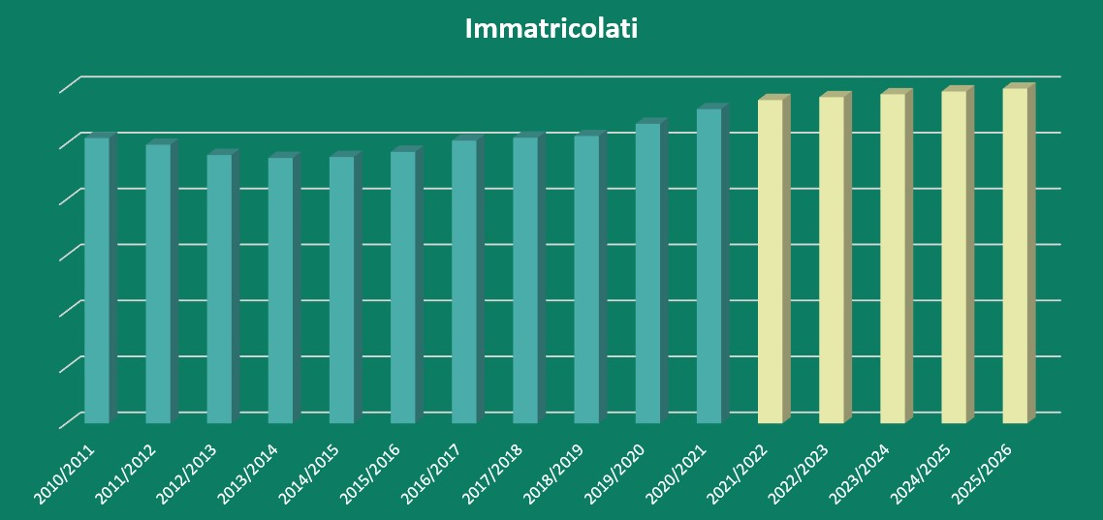
Trend Future Immatricolazioni

Slide 41
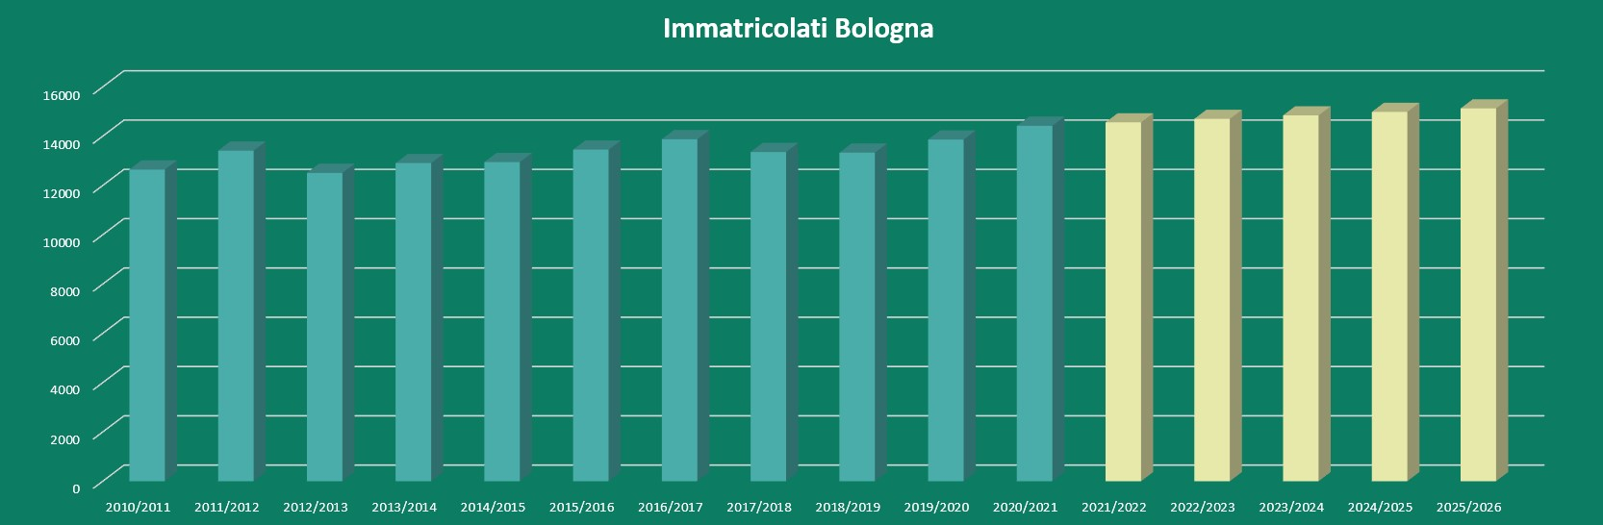
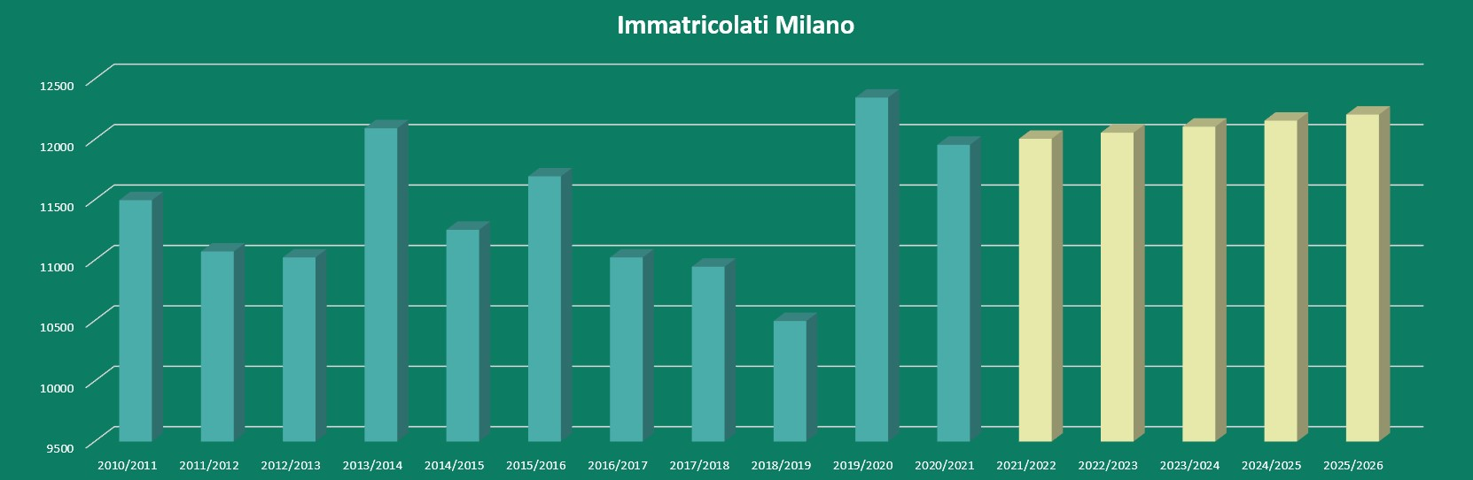
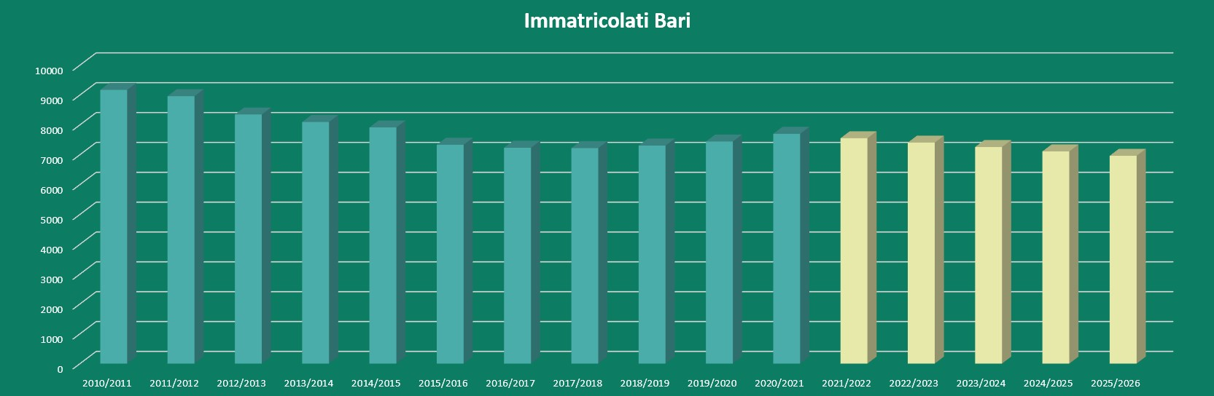
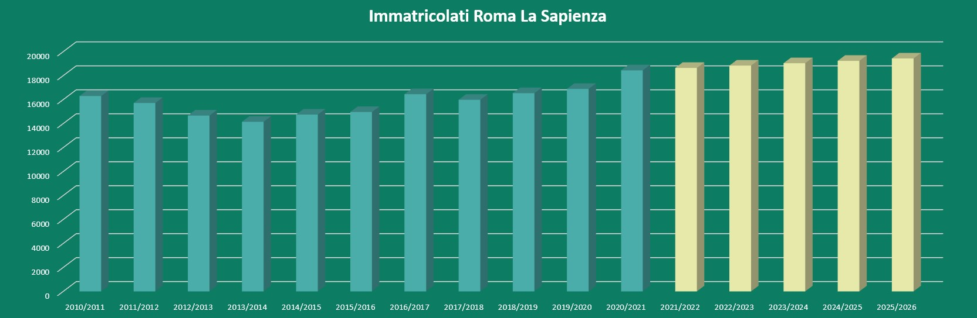
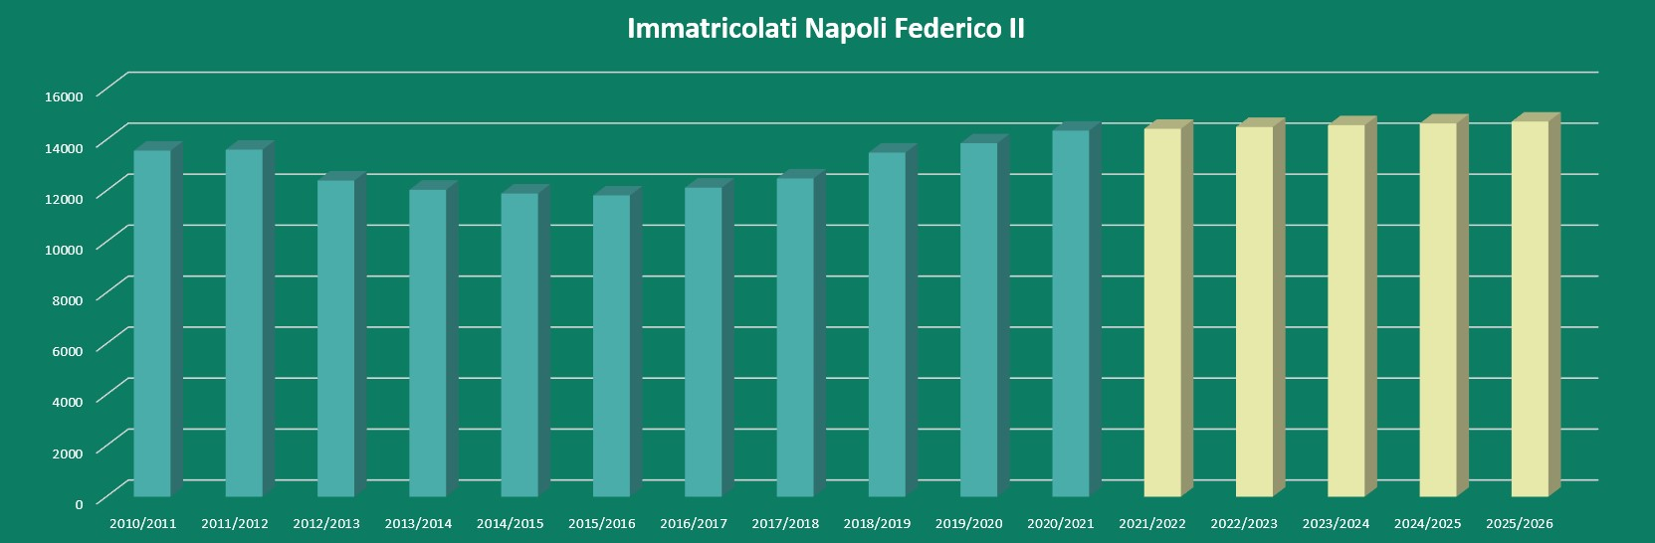

Slide 42
Conclusioni

Slide 43

Risultati :
- 1 Prevalenza di Studenti di Sesso Femminile
- 2 Incremento di Immatricolazioni nella passata decade
- 3 Previsione di un Incremento di Immatricolazioni nei prossimi 5 Anni
- 4 Flusso di studenti Fuorisede in prevalenza da Sud verso Centro e Nord
Conclusioni

Slide 44

Utilità :
- 1 Automatizzazione delle attività di Data Manipulation
- 2 Applicabilità delle elaborazioni proposte per ulteriori Atenei
- 3 Riusabilità del codice su futuri Dataset Aggiornati

Slide 45
Grazie per l’Attenzione
la presentazione dei dettagli implementativi seguirà, auspicabilmente, a breve
Utilità :
- 1 Automatizzazione delle attività di Data Manipulation
- 2 Applicabilità delle elaborazioni proposte per ulteriori Atenei
- 3 Riusabilità del codice su futuri Dataset Aggiornati

